Slide 1
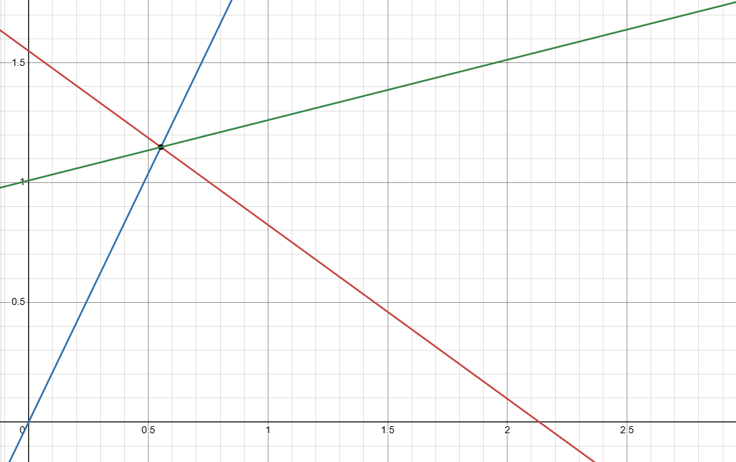
y
接線
→傾き:tan(c)
ミラー
c
b
h
a
物体
前提
x
座標平面の原点にカメラをy軸方向を向くように設置します。カメラに入ってくる光を反射光、物体からの光を入射光、この時のミラーの傾きを反射板と呼び、x軸と反射板のなす角をc度と置きます。また図1のようにa,b,h,p,qを置きます。すると、入射角と反射角の性質より、二つの星 の角度は等しくなります。
カメラ
図1
y
b
反射光
反射板
傾き:tan(c)
h
交点(p,q)
a
入射光
カメラ
(d,0)
x
a:y軸と反射光のなす角 b:y軸と入射光のなす角
h:入射光とy軸との交点のy座標
(p,q):反射光と入射光の交点

